Slide 1
第五章 虚拟存储器
虚拟存储器概述
请求分页存储管理方式
页面置换算法
“抖动”与工作集
请求分段存储管理方式

Slide 2
虚拟存储器的基本概念
虚拟存储器的引入
  常规存储器管理方式的特征
    一次性。
    驻留性。
  局部性原理
    在一较短的时间内，程序的执行仅局限于某个部分，所访问的存储空间局限于某个区域。
    时间局部性、空间局部性

Slide 3
虚拟存储器的基本概念
虚拟存储器的引入
  常规存储器管理方式的特征
    一次性。
    驻留性。
  局部性原理
    在一较短的时间内，程序的执行仅局限于某个部分，所访问的存储空间局限于某个区域。
    时间局部性、空间局部性

Slide 4
虚拟存储器的基本概念
虚拟存储器的引入
  虚拟存储器定义
    所谓虚拟存储器， 是指具有请求调入功能和置换功能， 能从逻辑上对内存容量加以扩充的一种存储器系统。其逻辑容量由内存容量和外存容量之和所决定，其运行速度接近于内存速度，而每位的成本却又接近于外存。

Slide 5
虚拟存储器的基本概念
虚拟存储器的实现方法
  请求分页系统
    在分页系统的基础上，增加了请求调页功能和页面置换功能
    硬件支持：请求分页的页表机制、缺页中断机构、地址变换机构
    软件：实现请求调页的软件和实现页面置换的软件

Slide 6
虚拟存储器的基本概念
虚拟存储器的实现方法
  请求分段系统
    在分段系统的基础上，增加了请求调段功能和段的置换功能
    硬件支持：请求分段的段表机制、缺段中断机构、地址变换机构
    软件：实现请求调段的软件和实现段的置换的软件

Slide 7
虚拟存储器的基本概念
虚拟存储器的特征
  离散性
  多次性
  对换性
  虚拟性

Slide 8
虚拟存储器的基本概念
虚拟存储器的特征
  离散性
  多次性
  对换性
  虚拟性

Slide 9
虚拟存储器的基本概念
虚拟存储器的特征
  离散性
  多次性
  对换性
  虚拟性

Slide 10
虚拟存储器的基本概念
虚拟存储器的特征
  离散性
  多次性
  对换性
  虚拟性

Slide 11
请求分页存储管理方式
请求分页中的硬件支持
  页表机制
页号 | 物理块号 | 状态位P | 访问字段A | 修改位M | 外存地址

Slide 12
请求分页存储管理方式
请求分页中的硬件支持
  缺页中断机构
    当要访问的页面不在内存时，便产生一缺页中断，请求OS将所缺的页面调入内存。经历保护CPU环境、分析中断原因、转入缺页中断处理程序进行处理、恢复CPU环境等步骤。
    特点：在指令执行期间产生和处理中断信号；一条指令在执行期间，可能产生多次缺页中断。

Slide 13
页面
6
B：
5
4
A：
3
指令
2
copy A
TO B
1

Slide 14
请求分页存储管理方式
请求分页中的硬件支持
  地址变换机构

Slide 15
程序请求访问一页
开始
缺页中断处理
页号＞页表长度?
是
越界中断
保留
CPU
现场
否
从外存中找到缺页
CPU
检索快表
内存满否？
否
是
页表项在快表中？
是
否
选择一页换出
访问页表
否
该页被修改否？
产生缺页中
页在内存？
断请求调页
是
是
将该页写回外存
修改快表
OS
命令
CPU
从外存读缺页
修改访问位和修改位
启动
硬件
形成物理地址
I/O
将一页从外存换入内存
地址变换结束
修改页表

Slide 16
请求分页存储管理方式
内存分配策略和分配算法
  最小物理块数的确定。是指能保证进程正常运行所需的最小物理块数。与计算机的硬件结构有关。
  物理块的分配策略
    分配策略：固定和可变
    置换策略：全局和局部
    固定分配局部置换
    可变分配全局置换
    可变分配局部置换

Slide 17
请求分页存储管理方式
内存分配策略和分配算法
  最小物理块数的确定。是指能保证进程正常运行所需的最小物理块数。与计算机的硬件结构有关。
  物理块的分配策略
    分配策略：固定和可变
    置换策略：全局和局部
    固定分配局部置换
    可变分配全局置换
    可变分配局部置换

Slide 18
请求分页存储管理方式
内存分配策略和分配算法
  物理块分配算法
    平均分配算法
  这是将系统中所有可供分配的物理块，平均分配给各个进程。
    按比例分配算法
    考虑优先权的分配算法。一部分按比例分配；另一部分根据优先权增加分配给进程。

Slide 19
请求分页存储管理方式
调页策略
  何时调入页面 
    预调页策略
    请求调页策略
  从何处调入页面
    系统拥有足够的对换区空间：全部从对换区调入
    系统缺少足够的对换区空间：不会被修改的文件，从文件区调入；被修改的从对换区调入
    UNIX方式。未运行过的页面，从文件区调入；运行过从对换区调入

Slide 20
页面置换算法
把选择换出页面的算法称为页面置换算法，应该把那些以后不再会访问的页面换出，或者把那些停留较长时间而不会再访问的页面调出，最终的目的是达到一个较低的页面更换频率。
最佳置换算法
先进先出置换算法
最近最久未使用（LRU）置换算法
Clock置换算法

Slide 21
页面置换算法
最佳置换算法
  原理：调入一页而必须淘汰一个旧页时，所淘汰的页应该是以后不再访问的页或距现在最长时间后再访问的页。
  通常可以获得最低的缺页率。
  无法预知在进程中那个页面是未来最久时间不再被访问，因此，算法无法实现。

Slide 22
页面置换算法
最佳置换算法
引用率
7
0
1
2
0
3
0
4
2
3
0
3
2
1
2
0
1
7
0
1
页框(物理块）

Slide 23
页面置换算法
最佳置换算法
引用率
7
0
1
2
0
3
0
4
2
3
0
3
2
1
2
0
1
7
0
1
7
页框(物理块）

Slide 24
页面置换算法
最佳置换算法
引用率
7
0
1
2
0
3
0
4
2
3
0
3
2
1
2
0
1
7
0
1
7
7
0
页框(物理块）

Slide 25
页面置换算法
最佳置换算法
引用率
7
0
1
2
0
3
0
4
2
3
0
3
2
1
2
0
1
7
0
1
7
7
7
0
0
1
页框(物理块）

Slide 26
页面置换算法
最佳置换算法
引用率
7
0
1
2
0
3
0
4
2
3
0
3
2
1
2
0
1
7
0
1
7
7
7
0
0
1
页框(物理块）

Slide 27
页面置换算法
最佳置换算法
引用率
7
0
1
2
0
3
0
4
2
3
0
3
2
1
2
0
1
7
0
1
7
7
7
2
0
0
0
1
1
页框(物理块）

Slide 28
页面置换算法
最佳置换算法
引用率
7
0
1
2
0
3
0
4
2
3
0
3
2
1
2
0
1
7
0
1
7
7
7
2
2
2
2
2
7
0
0
0
0
4
0
0
0
1
1
3
3
3
1
1
页框(物理块）
页面置换：6次

Slide 29
页面置换算法
先进先出(FIFO)页面置换算法
引用率
7
0
1
2
0
3
0
4
2
3
0
3
2
1
2
0
1
7
0
1
7
7
7
0
0
1
页框

Slide 30
页面置换算法
先进先出(FIFO)页面置换算法
引用率
7
0
1
2
0
3
0
4
2
3
0
3
2
1
2
0
1
7
0
1
7
7
7
0
0
1
页框

Slide 31
页面置换算法
先进先出(FIFO)页面置换算法
引用率
7
0
1
2
0
3
0
4
2
3
0
3
2
1
2
0
1
7
0
1
7
7
7
2
0
0
0
1
1
页框

Slide 32
页面置换算法
先进先出(FIFO)页面置换算法
引用率
7
0
1
2
0
3
0
4
2
3
0
3
2
1
2
0
1
7
0
1
7
7
7
2
2
0
0
0
3
1
1
1
页框

Slide 33
页面置换算法
先进先出(FIFO)页面置换算法
引用率
7
0
1
2
0
3
0
4
2
3
0
3
2
1
2
0
1
7
0
1
7
7
7
2
2
2
0
0
0
3
3
1
1
1
0
页框

Slide 34
页面置换算法
先进先出(FIFO)页面置换算法
引用率
7
0
1
2
0
3
0
4
2
3
0
3
2
1
2
0
1
7
0
1
7
7
7
2
2
2
4
0
0
0
3
3
3
1
1
1
0
0
页框

Slide 35
页面置换算法
先进先出(FIFO)页面置换算法
引用率
7
0
1
2
0
3
0
4
2
3
0
3
2
1
2
0
1
7
0
1
7
7
7
2
2
2
4
4
4
0
0
0
7
7
7
0
0
0
3
3
3
2
2
2
1
1
1
0
0
1
1
1
0
0
0
3
3
3
2
2
2
1
页框
页面置换：12次

Slide 36
页面置换算法
最近最久未使用(LRU)置换算法
引用率
7
0
1
2
0
3
0
4
2
3
0
3
2
1
2
0
1
7
0
1
7
7
7
0
0
1
页框

Slide 37
页面置换算法
最近最久未使用(LRU)置换算法
引用率
7
0
1
2
0
3
0
4
2
3
0
3
2
1
2
0
1
7
0
1
7
7
7
2
0
0
0
1
1
页框

Slide 38
页面置换算法
最近最久未使用(LRU)置换算法
引用率
7
0
1
2
0
3
0
4
2
3
0
3
2
1
2
0
1
7
0
1
7
7
7
2
0
0
0
1
1
页框

Slide 39
页面置换算法
最近最久未使用(LRU)置换算法
引用率
7
0
1
2
0
3
0
4
2
3
0
3
2
1
2
0
1
7
0
1
7
7
7
2
2
0
0
0
0
1
1
3
页框

Slide 40
页面置换算法
最近最久未使用(LRU)置换算法
引用率
7
0
1
2
0
3
0
4
2
3
0
3
2
1
2
0
1
7
0
1
7
7
7
2
2
4
4
4
0
1
1
1
0
0
0
0
0
0
3
3
3
0
0
1
1
3
3
2
2
2
2
2
7
页框
页面置换：9次

Slide 41
页面置换算法
最近最久未使用(LRU)置换算法
  硬件支持
    寄存器
    为每个在内存中的页面配置一个移位寄存器，可表示为
R=Rn-1Rn-2Rn-3 … R2R1R0
当访问到某物理块时，将相应寄存器的Rn-1位置成1。每隔一段时间将寄存器右移一位。淘汰寄存器值最小的页面。

Slide 42
页面置换算法
最近最久未使用(LRU)置换算法
  硬件支持
    栈
      利用一个特殊的栈来保存当前使用的各个页面的页面号，每当进程访问某页面时，便将该页面的页面号从栈中移出，将它压入栈顶。则栈底为最近最久为使用页面的页面号。

Slide 43
页面置换算法
时钟Clock置换算法
  简单Clock置换算法（最近没使用算法NRU）
    原理：淘汰最近一段时间内未被访问的一页。
    设置访问位A
    A=0 最近未被访问
    A=1 最近被访问
    将所有页面链接
    成一个循环队列
入口
查寻指针前进一步，指向
下一个表目
否
置页面访
页面访问位＝
0
?
问位＝“
0
”
是
选择该页面淘汰
返回

Slide 44
第1页框
n
0
n
0
1
1
Page9 use=1
Page19
Use=1
Page9 use=1
Page19
Use=1
Page1
Use=0
Page1
Use=0
2
2
下一个帧指针
Page45
Use=1
Page45
Use=0
Page191
Use=0
Page191
Use=1
Page222
Use=0
3
Page33
Use=1
3
8
8
Page727
Use=1
Page556
Use=0
Page33
Use=1
Page222
Use=0
Page67
Use=1
Page13
Use=0
4
Page67
Use=1
Page13
Use=0
4
7
7
5
5
6
6
一个页替换前的缓冲区状态
下一页替换后的缓冲区状态

Slide 45
页面置换算法
时钟Clock置换算法
  改进型clock置换算法
首选置换页面：既是未使用过的页面；又是未修改的页面
由访问位A和修改位M可以组合成下面四种类型的页面：
1类（A=0，M=0） 最近既未被访问，又未被修改；
2类（A=0，M=1） 最近既未被访问，但已被修改；
3类（A=1，M=0） 最近被访问，未被修改；
4类（A=1，M=1） 最近被访问，且被修改。

Slide 46
页面置换算法
时钟Clock置换算法
  改进型clock置换算法
    步骤：
      (1) 扫描循环队列，找出一类页面，找到则淘汰该页。
      (2) 未找到，开始第二轮扫描，找第二类页面，找到淘汰该页，并将所有经过的页面的访问位置0。
      (3) 都失败，重复（1），（2），直到找到淘汰页面。

Slide 47
页面置换算法
其它置换算法
  最少使用（Least Frequently Used）置换算法
    淘汰访问次数最少的一页。在页表中增加访问计数。
    设置移位寄存器（每一页）：高位置1，定时右移。
  页面缓冲算法（Page Buffering Algorithm）
    置换算法采用FIFO，淘汰的页面挂在下列两个链表的尾部：空闲页面链表和已修改页面链表。当修改页面达到一定数量，再写回磁盘。

Slide 48
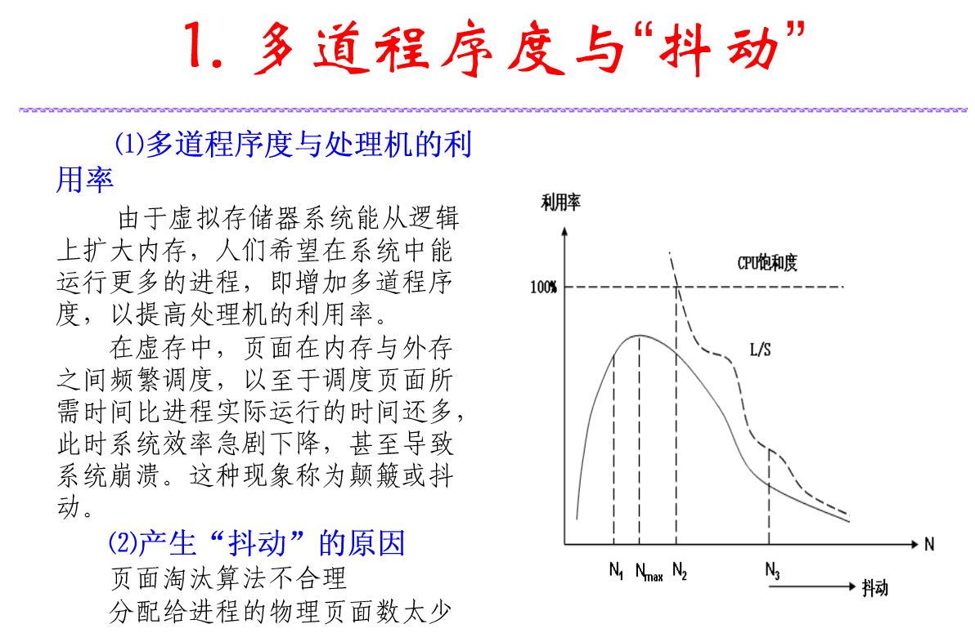
抖动与工作集

Slide 49
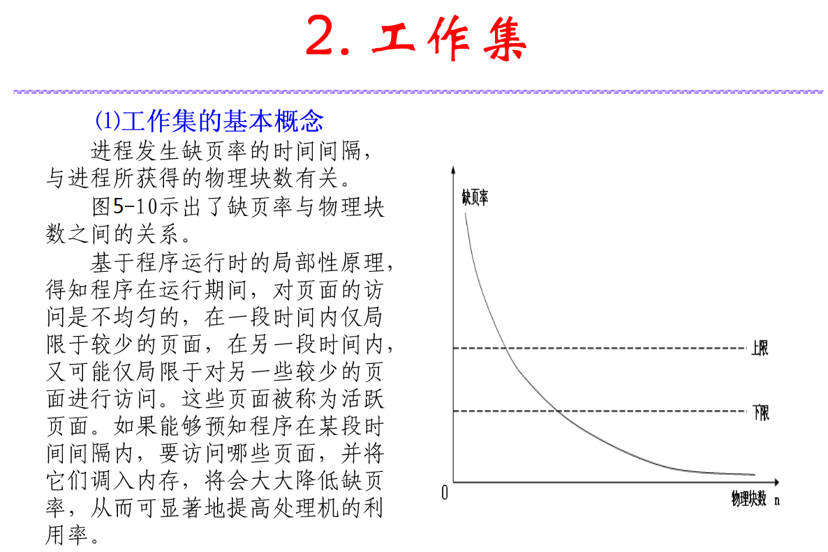
抖动与工作集

Slide 50
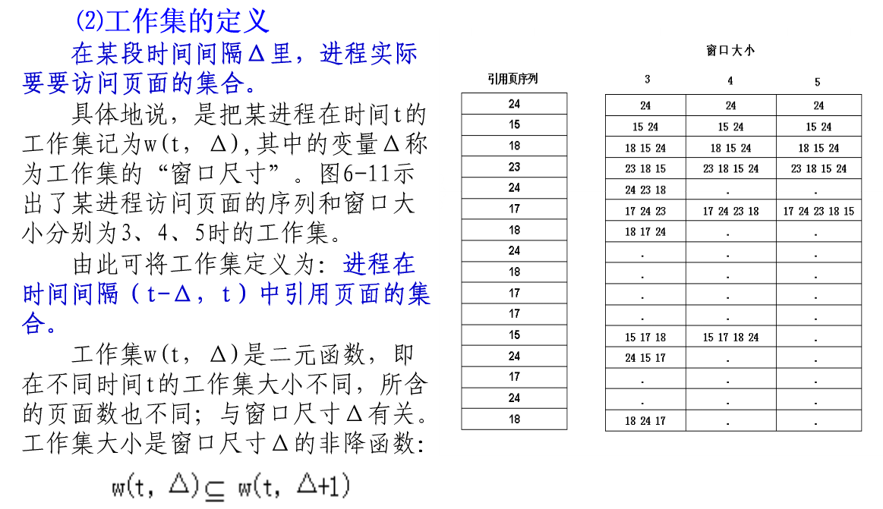
抖动与工作集

Slide 51
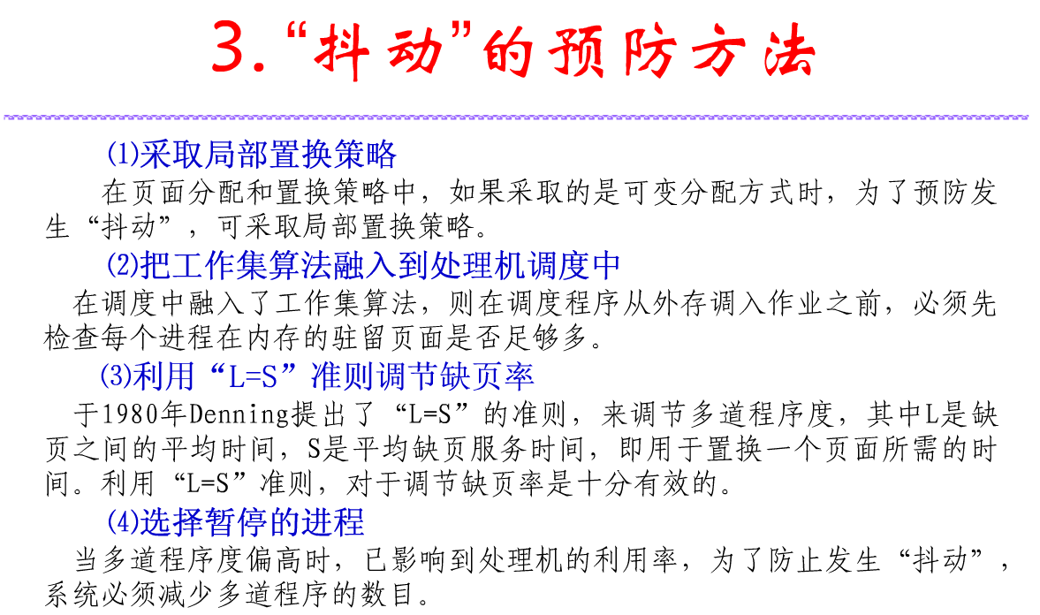
抖动与工作集

Slide 52
请求分段存储管理方式
请求分段中的硬件支持
  段表机制
段名 | 段长 | 段的基址 | 存取方式 | 访问字段A | 修改位M | 存在位P | 增补位 | 外存始址

Slide 53
请求分段系统中的中断处理过程
虚段
S
不在内存
阻塞请求进程
内存中有合适
否
的空闲区吗？
是
空区容量总
否
从外存读入段
S
和能否满足？
是
修改段表及内存空区链
空区拼接，以形成
淘汰一个或几个实段，
一个合适的空区
以形成一个合适空区
唤醒请求进程
返回

Slide 54
请求分段系统的地址变换过程
访问
[s][w]
否
分段越界
w≤
段长?
中断处理
是
否
分段保护
符合存取方式?
中断处理
是
否
缺段中
段
S
在主存?
断处理
是
修改访问字段,如写
访问,置修改位
＝1
形成访问主存地址
(A)＝
(
主存始址
)
＋
(
位移量
w)
返回

Slide 55
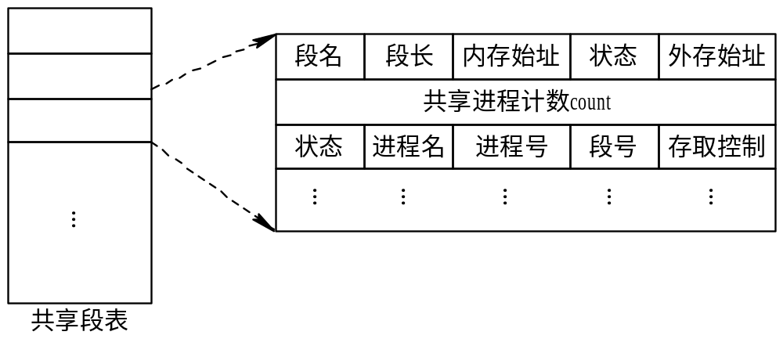
请求分段存储管理方式
分段的共享与保护
  共享段表

Slide 56
请求分段存储管理方式
分段的共享与保护
  共享段的分配与回收
    第一次请求调入时，把共享段调入内存一物理区，修改请求调入进程的段表的相应项，还要在共享段表中增加一表项，填写相关数据，把count置1
    当进程不需要该段，应将该段释放，撤销在段表中共享段对应的表项，执行count：=count-1操作，如果结果为0，则系统回收该共享段，以及取消共享段表中所对应的表项

Slide 57
请求分段存储管理方式
分段的共享与保护
  分段保护
    越界检查
    存取控制检查
    (1)只读
    (2) 只执行
    (3) 读/写
    环保护机构
    (1)一个程序可以访问驻留在相同环或较低特权环中的数据。
    (2)一个程序可以调用驻留在相同环或较高特权环中的服务。

Slide 58
环
0
环
0
调用
返回
环
1
环
1
调用
数据访问
环
2
环
2
返回
数据访问
(
a
)
程序间的控制传输
(
b
)
数据访问

Slide 59
小节
内存的分配管理方式：
  连续分配方式
  离散分配方式
  虚拟存储器
单一分配方式
固定分区分配方式
动态分区分配
重定位分区分配－“紧凑”
基本分页存储管理方式
基本分段存储管理方式
基本段页存储管理方式
请求分页存储管理方式
页面置换算法
请求分段存储管理方式

